Slide 1
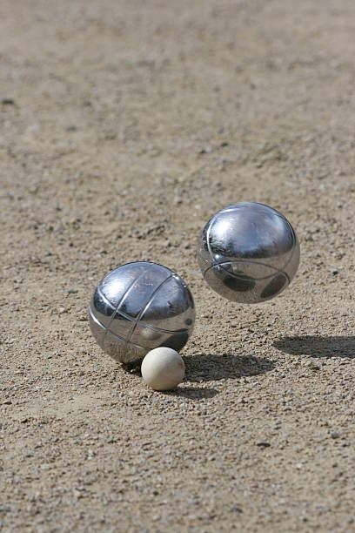
LA BOULE DE CEYZERIAT SAMEDI 17 AOÛT 2024 16D A 13 H 30 challenge LA CAVE DE CEYZERIAT 3 et 4d

